Slide 1

Dijalektizmi i regionalizmi u hrvatskoj toponimiji u Mađarskoj
Előd Dudás
CENTRUM AND PERIPHERY IN SLAVIC WORLDS: LINGUISTIC, LITERARY AND CULTURAL PERSPECTIVES
Budapest, 15th – 16th October, 2026

Slide 2
Uvod
Projekt Magyar Nemzeti Helynévtár Program/ Mađarski nacionalni registar toponima 2022. – 2032.
Mađarska akademija znanosti, Sveučilište u Debrecenu.
Voditelj je akademik István Hoffmann.
Toponimi su neizostavni elementi jezične uporabe, stoga se prikupljaju i dokumentiraju iz živog, govornog jezika u okviru programa.
15.10.2026

Slide 3
Istraživanje hrvatske toponimije u Mađarskoj
Hrvatski dio projekta – prikupljanje i obrada hrvatske toponimije u Mađarskoj u naseljima, gdje je još moguće terensko istraživanje.
Hrvatski toponimi čine dragocjen dio hrvatske jezične baštine u Mađarskoj.
Nekoliko izazova: često tek najstarija generacija govori hrvatski mjesni govor; najčešće isključivo najstarija generacija zna mikrotoponimiju svog naselja.
15.10.2026

Slide 4
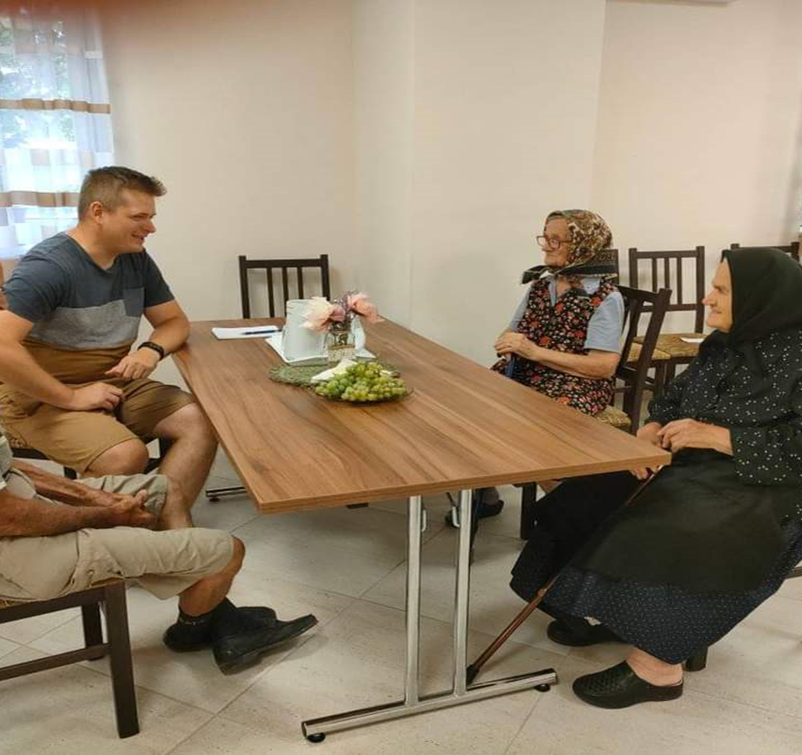
Terensko istraživanje
15.10.2026

Slide 5
Terenski rad
Terenski rad bio je pokrenut 2024.
Prva naselja: Baćin (Bátya) i Dušnok (Dusnok) – Podunavlje.
2025. g.:
Katolj (Kátoly), Mohač (Mohács), Vršenda (Versend) – Baranja;
Čikerija (Csikéria), Gara, Kaćmar (Katymár) – Bačka;
Hrvatski Židan (Horvátzsidány), Plajgor (Ólmod) – Gradišće.
15.10.2026

Slide 6
Terenski rad
2026. g.:
Kemlja (Kimle), Bizonja (Bezenye), Koljnof (Kópháza), Vedešin (Hidegség), Unda (Und), Narda (Narda), Gornji Četar (Felsőcsatár) – Gradišće;
Aljmaš (Bácsalmás), Čavolj (Csávoly), Santovo (Hercegszántó) – Bačka;
Tukulja (Tököl) – Podunavlje.
15.10.2026

Slide 7
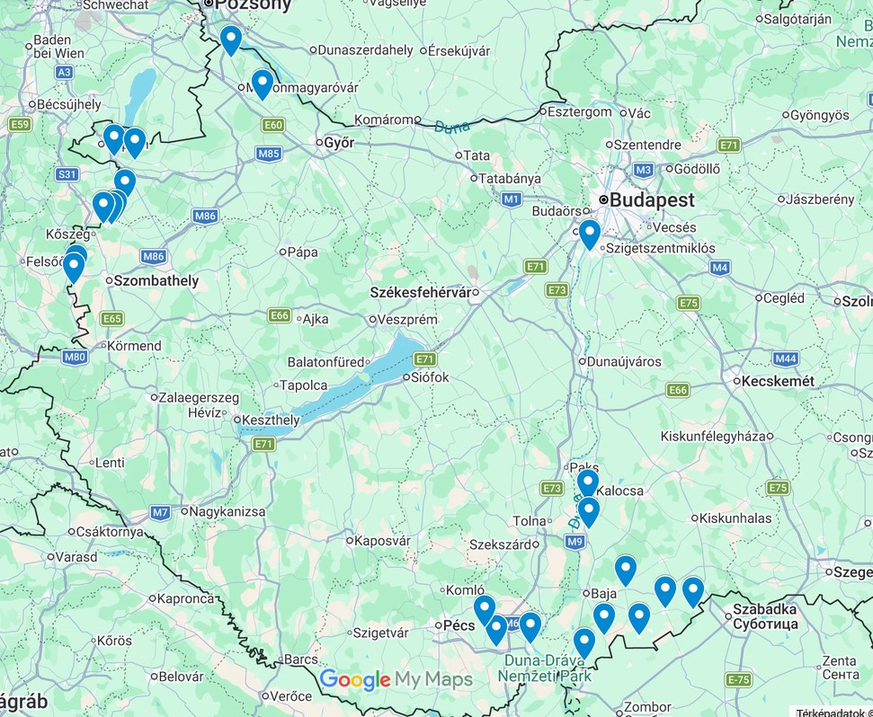
Terenski rad
15.10.2026

Slide 8
Terenski rad
Štokavski govori:
Tukulja, Baćin, Dušnok, Aljmaš, Čavolj, Čikerija, Kaćmar, Gara, Santovo, Mohač, Katolj, Vršenda;
Čakavski govori:
Kemlja, Bizonja, Koljnof, Unda, Prisika, Hrvatski Židan, Plajgor, Narda, Gornji Četar;
Kajkavski govor:
Vedešin
15.10.2026

Slide 9
Hrvatska toponimija u Mađarskoj
Mikrotoponimi nose izričito hrvatski karakter (Barić 2005: 18).
Znaju ih tek najstariji govornici.
Nakon drugoga svjetskog rata promjenio se hatar → kolektivizacija, poljoprivredne zadruge – mali komadi zemalja bili su ujedinjeni u veće jedinice koje nisu imale ime; umjesto imena su se upotrebljavali redni brojevi: prva, druga, treća...
15.10.2026

Slide 10
Dijalektizmi i regionalizmi
dijalektizam – riječ iz kojega dijalekta ili narječja u standardnome jeziku (VRHSJ, mrežno izdanje)
regionalizam – 1. težnja za ekonomskim, političkim i kulturnim razvojem regija jedne zemlje 2.a opisivanje i tematiziranje regija u umjetničkom i književnim djelu b. riječ ili druga jedinica jezika (fraza) kao svojstvo jedne regije 3. umjetnička ili kulturna osobitost neke regije u odnosu na širi prostor 4. a. težnja za autonomijom regija ili za većim stupnjem regionalne autonomije b. naglašena (katkad i pretjerana) zaokupljenost ili ljubav prema vlastitoj regiji (VRHSJ, mrežno izdanje)
15.10.2026

Slide 11
Dijalektizmi i regionalizmi
Potvrđuju se na leksičkoj razini.
Regionalizmi obilježavaju jednu širu regiju (Bačku, Gradišće, Podunavlje).
Prošireni su tek na ograničenome području.
Naravno u toponimiji pojavljuje se niz dijalektoloških obilježja na drugim razinama jezika (fonološka, morfološka).
Na temelju regionalizama mogu se odrediti granice (izoglose) u hrvatskoj toponimiji u Mađarskoj.
15.10.2026

Slide 12
Dijalektizmi
Tipične leksičke jedinice čakavskoga ili štokavskog narječja.
Opći dijalektizmi
Potvrđuju se i u čakavskim i štokavskim govorima.
Dunaj (Ba, Du), Dunajac (Ba), Mali Dunaj (Ba, Bi, Ke), Mošonski Dunaj (Ke), Veliki Dunaj (Ba)
Čakavizmi
Crikva (Bi, GČ, HŽ, Ke, Ko, Na, Pr, Pl, Un), Kod Crikve (Pl)
vraćke (žr. mn.) – Male vraćke, Velike vraćke (Ko); Prve vraćke, Druge vraćke, Trete vraćke, Četvrte vraćke (Un)
15.10.2026

Slide 13
Dijalektizmi
Germanizmi
Potvrđuju se u čakavskim i štokavskim govorima.
Hungarizmi
Potvrđuju se u svim govorima.
Turcizmi
Samo u štokavskim govorima.
15.10.2026

Slide 14
Dijalektizmi
Germanizmi
Hutbat, Hutbajt (Bi, Ko); Pamšuj (Bi, HŽ, Na); Pajngert (Bi, Pr)
Hungarizmi
rit – Gornji rit, Dolnji rit (Ka); Rit (Sa); Rit (Pr); šor – Kaćmarski šor, Leđenski šor (Ga); Buktin šor, Tavankutski šor (Či); Grobljanski šor (Alj)
Turcizmi
Budžak (Ba, Du, Ka, Sa); čajer – Čajerke (Ka), Čajer (Alj), Čajera (Ba, Du), Čajere (Vr)
15.10.2026

Slide 15
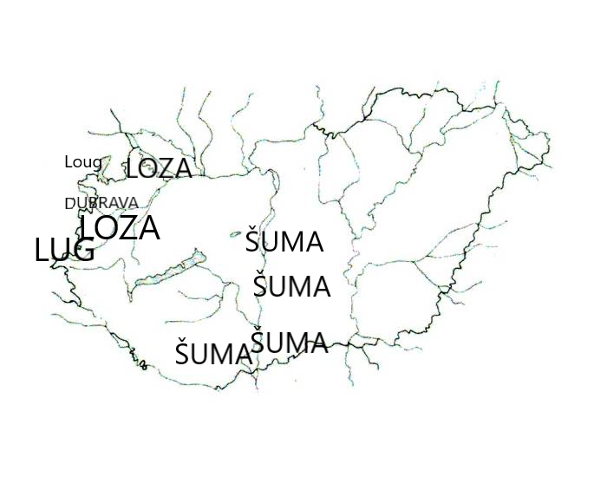
Regionalizmi
Dolnja šuma, Gornja šuma (Ka);
Čaušerova šuma (Či);
Leneška šuma (Du);
Pavorska loza (Bi);
Prisička loza (Pr);
Dluga dubrava (Un);
Loug (Ve);
Veliki lug (GČ)
15.10.2026

Slide 16
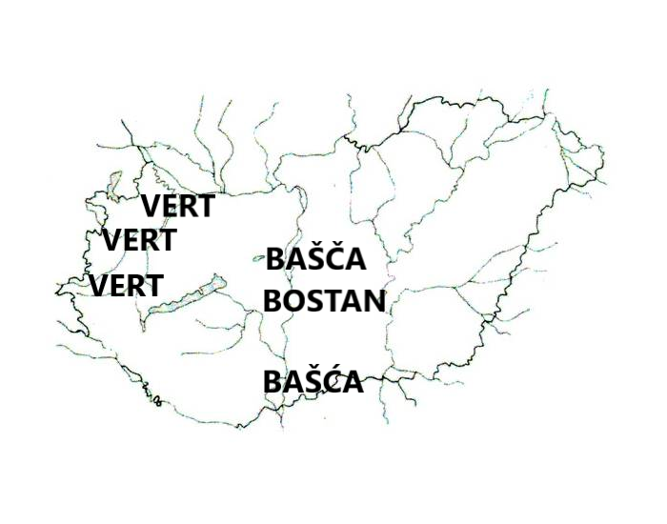
Regionalizmi
Mišina bašča, Poljske bašče (Tu);
Balin bostan (Du); Bostan (Ba);
Carska bašća, Spajinska bašća (Sa);
Zeleni verti (Ke);
Konoplji vert (Bi);
Zaverti (Un);
Čebičevi verti (Pr)
15.10.2026

Slide 17
Zaključak
Hrvatska toponimija u Mađarskoj pruža više načina analize.
Proučavanje dijalektizama i regionalizama idealno je za analizu leksičkih elemenata.
Regionalizmi potvrđuju proširenost pojedinih leksema na ograničenome prostoru.
Hrvatska je toponimija bogata jezična baština Hrvata u Mađarskoj.
15.10.2026

Slide 18
Hvala lijepa na pozornosti!

